Slide 1
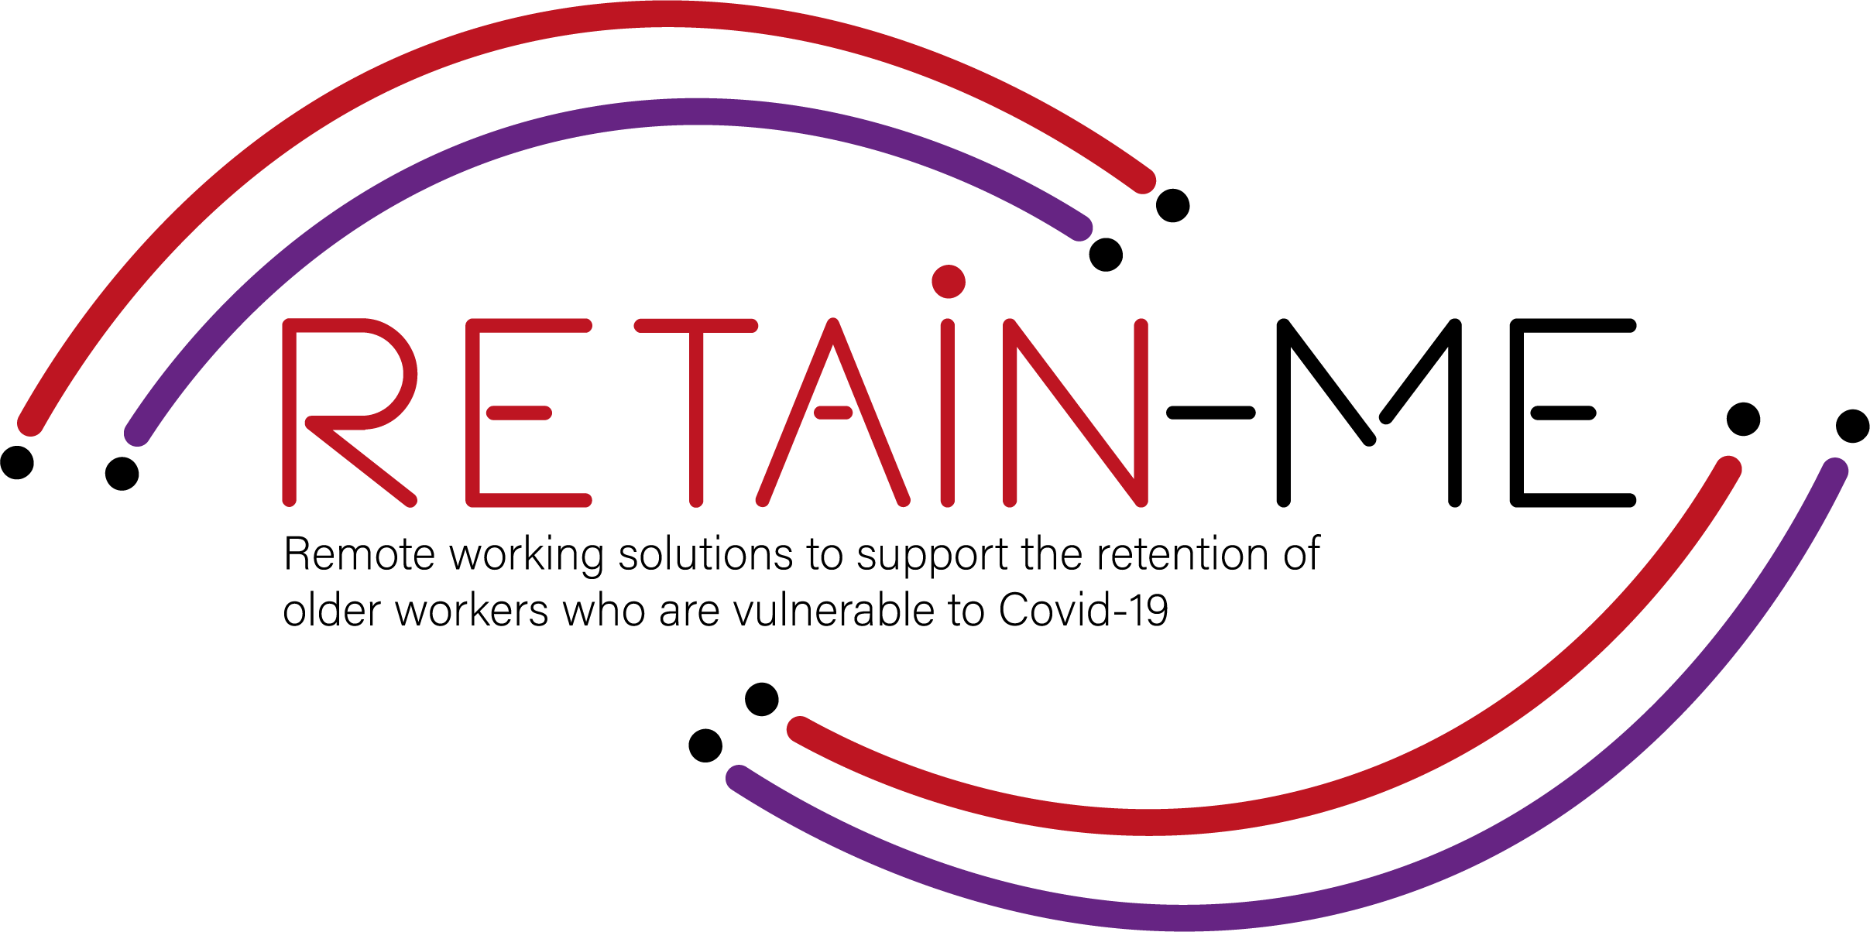
Utveckla mina mjuka färdigheter för framtiden

Slide 2
AKTIVITET 1
Vilka är de mjuka färdigheterna?

Slide 3
Mjuka färdigheter
Mjuka färdigheter är färdigheter relaterade till personlighetsdrag och attityder. De är icke-tekniska färdigheter som gör det möjligt för någon att interagera effektivt och harmoniskt med andra. De anses vara viktiga för organisationer och kan påverka kultur, tankesätt, ledarskap, attityder och beteenden. De är svåra att lära sig, mäta och utvärdera.

Slide 4
Hårda färdigheter
De är motsatsen till mjuka färdigheter. De är de tekniska färdigheterna och relaterar till allt vi lär oss i formell och icke-formell utbildning, oavsett om det är i grundutbildning eller forskarutbildning och länkar till informationen i vår läroplan, läggs till i vår profil och lyfts fram för rekryteraren i en rekryteringsprocess.

Slide 5
Exempel på kritiska mjuka färdigheter
Kommunikation Grupparbete Problemlösning Tidsplanering Kritiskt tänkande Beslutsfattande Kan diskutera Organisatorisk | Stresshantering Anpassningsförmåga Anpassningsförmåga Konflikthantering Ledarskap Kreativitet Påhittighet Övertalning Öppenhet för kritik

Slide 6
Utveckla mjuka färdigheter för framtiden
När man utvecklar mjuka färdigheter måste man fokusera på följande: Förstå vad mjuka färdigheter är Använd ett lärande tankesätt Engagera sig i självreflektion Prioritera att utveckla de färdigheter som du saknar Delta i inlärnings- och utbildningsmöjligheter Att omsätta (nya och andra) färdigheter i praktiken Ha tålamod Kom ihåg vem du utvecklade dessa färdigheter Få ut det mesta av feedback för att få tillgång till dina
framsteg och utvecklingsområden
Lyft fram dina mjuka färdigheter (i ditt CV och din profil)

Slide 7
AKTIVITET 2
Vikten av att utveckla mina mjuka färdigheter för framtiden

Slide 8
Vikten av att utveckla mina mjuka färdigheter för framtiden
Varför tycker du att det är viktigt att utveckla dina mjuka färdigheter för framtiden? Vilka 3 färdigheter tror du att du behöver utveckla? Hur kan du uppnå detta?

Slide 9
Vikten av att utveckla mina mjuka färdigheter för framtiden
Att utveckla dina mjuka färdigheter för framtiden är avgörande. Arbetsmarknaden har förändrats och företagen tenderar att inte bara söka kvalifikationer och tekniska färdigheter, utan även personliga och beteendemässiga färdigheter.

Slide 10
Vikten av att utveckla mina mjuka färdigheter för framtiden
Mjuka färdigheter blir lika viktiga som tekniska färdigheter. Det är inte bara viktigt att ha teknisk kunskap om saker, men det är också viktigt att effektivt kommunicera och interagera med de andra, behandla dem väl och hantera situationer framgångsrikt med effektiv tidshantering. I framtiden kommer det att finnas en enorm efterfrågan på dessa färdigheter. Det är därför det är ett måste att veta exakt vad mjuka färdigheter är och hur man förbättrar och utvecklar dem.

Slide 11
AKTIVITET 3
Åtgärder för att utveckla mina mjuka färdigheter för framtiden

Slide 12
Vidta åtgärder för att utveckla mina mjuka färdigheter för framtiden
Vilka tre (3) mjuka färdigheter behöver du utveckla? Hur kan du uppnå detta?

Slide 13
"The European Commission's support for the production of this publication does not constitute an endorsement of the contents, which reflect the views only of the authors, and the Commission cannot be held responsible for any use which may be made of the information contained therein.” Project Number: 2021-1-SE01-KA220-VET-000032922

